Slide 1

随机过程与排队论
信息与软件工程学院
顾小丰
Email：guxf@uestc.edu.cn
2026年11月8日

Slide 2
上一讲内容回顾
随机过程的基本概念
  随机过程的定义
  随机过程的分布
  随机过程的数字特征
信息与软件工程学院 顾小丰
44－<number>

Slide 3
本讲主要内容
  重要随机过程
  独立过程
  独立增量过程
  正态过程
  维纳过程
信息与软件工程学院 顾小丰
44－<number>

Slide 4
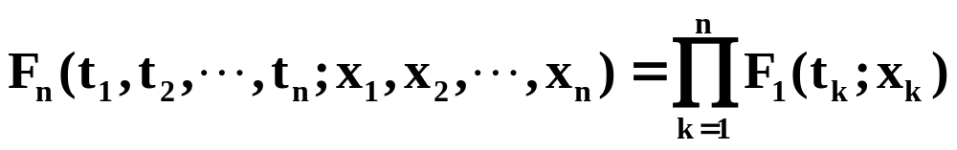
五、重要随机过程
1.独立过程
给定随机过程{X(t), t∈T}，如果对任意正整数n及任意t₁,t₂, …, t_{n}∈T，随机变量X(t₁),X(t₂),…,X(t_{n})相互独立，则称随机过程{X(t), t∈T}为独立过程。
特别，如果X(n), n=1, 2, 3, …是相互独立的随机变量，则称{X(n), n=1, 2, 3, …}为独立随机序列。
独立过程的n维概率分布由一维概率分布确定：
信息与软件工程学院 顾小丰
44－<number>

Slide 5
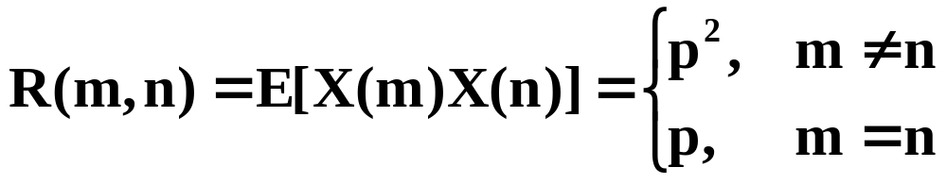
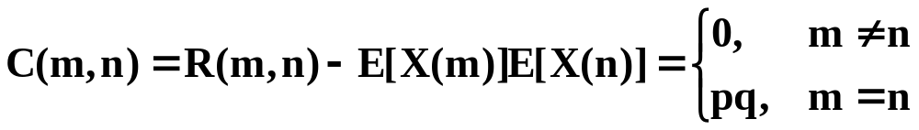
例1
如果X(n), n=1, 2, 3, …是相互独立的伯努利随机
变量，它们的概率分布律为
X(n) | 0 | 1 | 0<p<1 | n=1, 2, 3, …
P | q | p | P+q=1
则称{X(n), n=1, 2, 3, …}为伯努利随机序列。
伯努利随机随机序列是一个独立随机序列。其
均值 E[X(n)] = p，
方差 D[X(n)] = pq，
相关函数
协方差函数
信息与软件工程学院 顾小丰
44－<number>

Slide 6
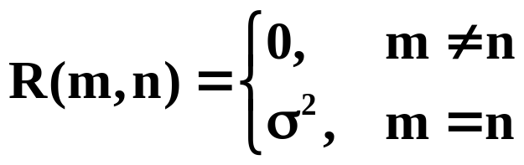
例2 高斯白噪声
如果随机序列{X(n)，n=0, ±1, ±2, ±3, …}，其中X(n)，n=0, ±1, ±2, ±3, …是两两不相关的随机变量，而且E[X(n)]=0，D[X(n)]=σ²，n=0, ±1, ±2, ±3, …
则称{X(n), n=0, ±1, ±2, ±3, …}为离散白噪声（序列）。
如果白噪声序列X(n)，n=0, ±1, ±2, ±3, …都服从正态分布（高斯分布）则称{X(n)，n=0, ±1, ±2, ±3, …}为高斯白噪声。
高斯白噪声序列是独立随机序列。
信息与软件工程学院 顾小丰
44－<number>

Slide 7
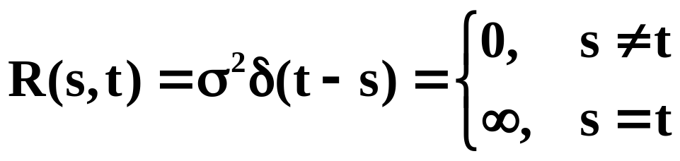
例2 高斯白噪声
如果连续参数随机过程{X(t)，-∞<t<+∞}有如下性质：
E[X(t)]=0
则称{X(t)，-∞ < t < +∞} 为连续参数白噪声。
如果白噪声过程{X(t)，-∞<t<+∞} ，对每个t∈ (-∞, +∞)，X(t)是正态（高斯）随机变量，则称{X(t)，-∞ < t < +∞} 为高斯白噪声（过程）。
高斯白噪声过程是独立随机过程。
信息与软件工程学院 顾小丰
44－<number>

Slide 8
2.独立增量过程
设随机过程
{X(t), t∈T}，T＝[0, +∞)，
如果对任意正整数n≥2，t₁,t₂,…,t_{n}∈T且t₁ < t₂ < … < t_{n}，随机过程的增量
X(t₂)-X(t₁), X(t₃)-X(t₂), …, X(t_{n})-X(t_{n-1})
是相互独立的随机变量，则称{X(t), t∈T}为独立增量过程。
信息与软件工程学院 顾小丰
44－<number>

Slide 9
平稳独立增量过程
如果独立增量过程
{X(t), t∈T}，T＝[0,+∞)，
对所有的s, t∈T及h>0, s+h, t+h∈T
X(t+h)-X(s+h)与X(t)-X(s)
有相同的概率分布，则称{X(t), t∈T}为平稳独立增量过程。
平稳独立增量过程{X(t), t∈T}的增量
X(t+τ)-X(t)，t∈T,t+τ∈T
的概率分布仅依赖于τ而与t无关，即仅与时间区间的长度有关，而与起点无关，具有平稳性，即增量具有平稳性。
信息与软件工程学院 顾小丰
44－<number>

Slide 10
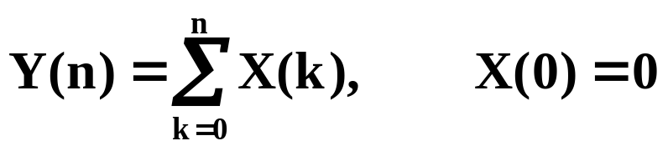
例
设{X(n), n=1, 2, 3, …} 是独立随机序列，
则{Y(n), n=0, 1, 2, …}是独立增量过程。
若X(n), n=1, 2, 3, …是相互独立且同分布的随机变量，且
则{Y(n), n=0, 1, 2, …}是平稳独立增量过程。
信息与软件工程学院 顾小丰
44－<number>

Slide 11
例
设{X(n), n=1, 2, 3, …} 是相互独立同分布的伯努利随机变量序列
X(n) | 0 | 1 | 0<p<1 | n=1, 2, 3, …
P | q | p | P+q=1
则称{Y(n), n=0, 1, 2, …}为二项计数过程(随机游动)。
二项计数过程是一个独立增量过程。其
一维概率分布 Y(n) ~ B(n, p)，
均值函数 E[Y(n)] = np，
方差函数 D[Y(n)] = npq，
信息与软件工程学院 顾小丰
44－<number>

Slide 12

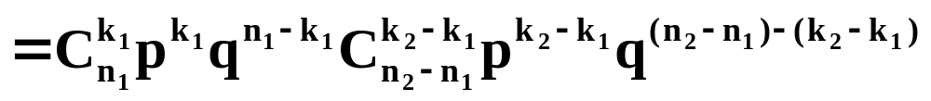
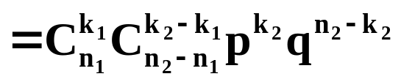
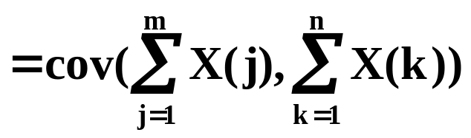
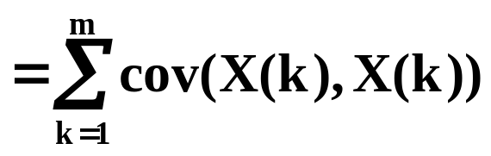


例
二维概率分布
协方差函数
一般
信息与软件工程学院 顾小丰
44－<number>

Slide 13
独立增量过程的性质
如果{X(t), t≥0}是平稳独立增量过程，X(0)＝0，则
  均值函数 m(t)＝at，a为常数；
  方差函数 D(t)＝σ²t，σ为正常数；
  协方差函数C(s, t)＝σ²min(s, t)。
独立增量过程的有限维分布由一维分布和增量分布决定。
信息与软件工程学院 顾小丰
44－<number>

Slide 14
证明
1）设m(t)＝E[X(t)]，则
m(t+s)＝E[X(t+s)]
＝E[X(t+s)-X(s)+X(s)-X(0)]
＝E[X(t+s)-X(s)]+E[X(s)-X(0)]
＝E[X(t)]+E[X(s)]
＝m(t)+m(s)
由数学分析知识知：
m(t)＝at，其中常数a＝m(1)。
f(x)连续，若f(x+y) = f(x)+f(y)，则f(x) = kx。
信息与软件工程学院 顾小丰
44－<number>

Slide 15
证明(续1)
2）设D(t)＝D[X(t)]，则
D(t+s)＝D[X(t+s)]
＝D[X(t+s)-X(s)+X(s)-X(0)]
＝D[X(t+s)-X(s)]+D[X(s)-X(0)]
＝D[X(t)]+D[X(s)]＝D(t)+D(s)
由数学分析知识：
D(t)＝σ²t，其中σ²＝D(1)为正常数。
f(x)连续，若f(x+y) = f(x)+f(y)，则f(x) = kx。
信息与软件工程学院 顾小丰
44－<number>

Slide 16
证明(续2)
假设t > s，否则变形为
E{[X(s)-X(t)+X(t)]X(t)}-m(s)m(t)
3）C(s, t)＝E{[X(t)]-m(t)][X(s)-m(s)]}
＝E[X(t)X(s)]-m(s)m(t)
＝E{[X(t)-X(s)+X(s)]X(s)}-m(s)m(t)
t>s
＝E[X(t)-X(s)]E[X(s)]+E[X²(s)]-m(s)m(t)
＝m(t-s)m(s)+D(s)+m²(s)-m(s)m(t)
＝a(t-s)as+σ²s+a²s²-a²st
＝σ²s
一般地，C(s, t)＝σ²min(s, t)。
信息与软件工程学院 顾小丰
44－<number>

Slide 17
证明(续3)
2. 任取t₁<t₂<…<t_{n}∈T，令
Y₁＝X(t₁)，Y₂＝X(t₂)-X(t₁)，
  …，Y_{n}＝X(t_{n})-X(t_{n-1})
由增量的独立性知，Y₁, Y₂, …, Y_{n}为相互独立的随机变量，且
  X(t₁)＝Y₁，X(t₂)＝Y₁+Y₂，
  …，X(t_{n})＝Y₁+Y₂+…+Y_{n}
记ϕ(t₁, u₁)为X(t₁)的特征函数；
ϕ(t_{k}-t_{k-1}, u)为X(t_{k})-X(t_{k－1})的特征函数；
ϕ(t₁, t₂, …, t_{n};u₁, u₂, …, u_{n})为X(t₁), X(t₂), …, X(t_{n})的联合特征函数。
信息与软件工程学院 顾小丰
44－<number>

Slide 18
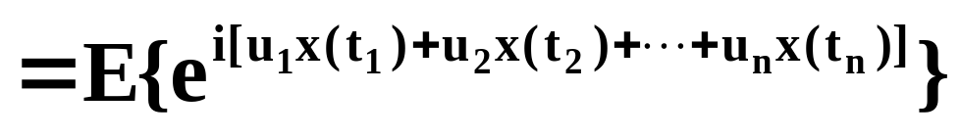
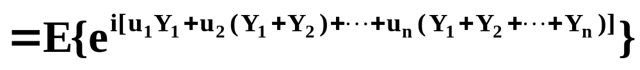
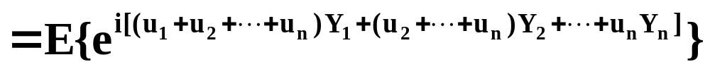
证明(续4)
由特征函数的定义及Y₁, Y₂, …, Y_{n}的独立性，有ϕ(t₁, t₂, …, t_{n};u₁, u₂, …, u_{n})
信息与软件工程学院 顾小丰
44－<number>

Slide 19
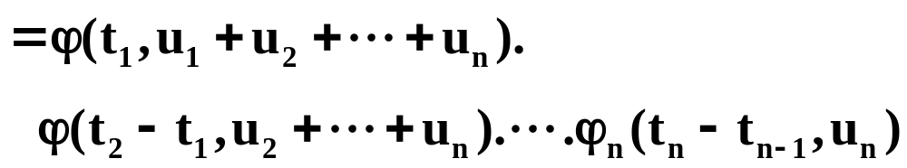
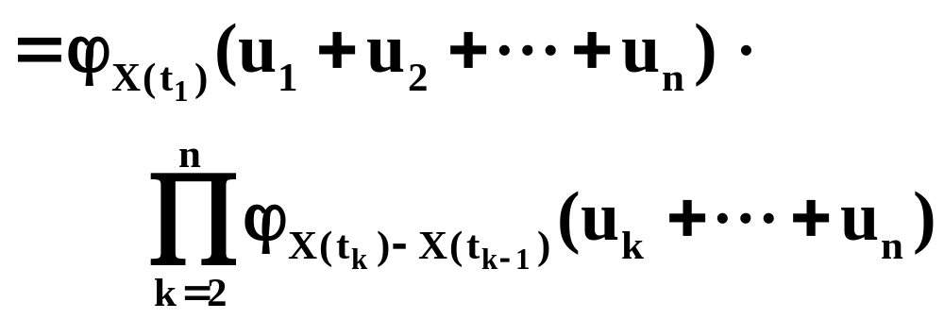
证明(续5)
因此，只要由一维分布和增量分布就可以完全确定独立增量过程的有限维分布。
信息与软件工程学院 顾小丰
44－<number>

Slide 20
说明
特别地，对a＞-∞，P{X(a)=0}＝1的情况下，因为X(t₁)＝X(t₁)-X(a)，所以只要知道增量分布就可以完全确定独立增量过程的有限维分布。
对于平稳独立增量过程{X(t), t∈[a, b]}，若a>-∞，P{X(a)=0}＝1。因为增量X(t₂)-X(t₁)的分布与X(t₂-t₁+a)-X(a)与X(t₂-t₁)的分布相同，所以实际上只要知道X(t)的一维分布就可以推出它的有限维分布。
信息与软件工程学院 顾小丰
44－<number>

Slide 21
3.正态过程(高斯过程)
正态过程在电子技术中经常遇到，例如温度限制二极管的噪声、电子元器件的噪声等。
正态过程在随机过程中起着重要的作用。
一方面，很多重要随机过程都是正态过程，或者可以用正态过程来近似表示；
另一方面，正态过程具有很多良好的性质，对正态过程来说，许多问题的回答比其它过程较为容易。
信息与软件工程学院 顾小丰
44－<number>

Slide 22
正态过程的定义
给定随机过程{X(t), t∈T}，如果对任意正整数n及t₁, t₂, …, t_{n}∈T，n维随机变量(X(t₁), X(t₂), …, X(t_{n}))的联合概率分布为n维正态分布，则称随机过程{X(t), t∈T}为正态过程(或高斯过程)。
设{X(t), t∈T}为正态过程，则其有限维概率分布都是正态分布。
信息与软件工程学院 顾小丰
44－<number>

Slide 23
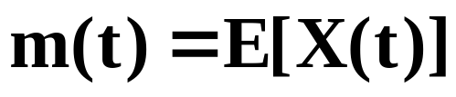
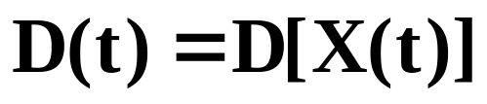
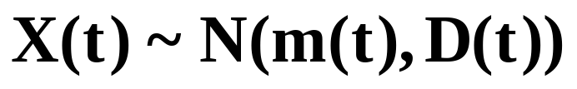
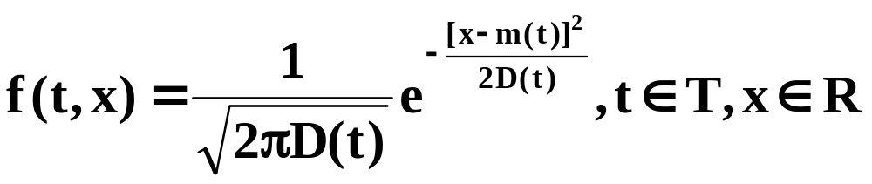
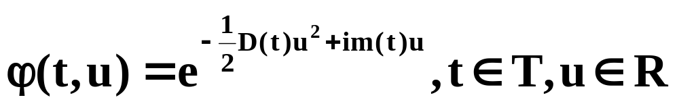
正态过程的一维概率分布
均值函数
方差函数
一维概率分布
一维概率密度函数
一维特征函数
信息与软件工程学院 顾小丰
44－<number>

Slide 24
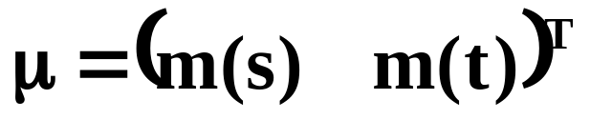
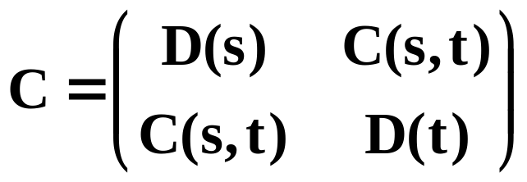
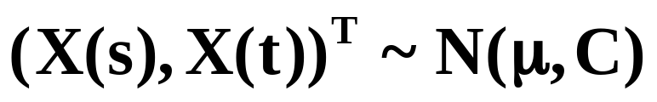
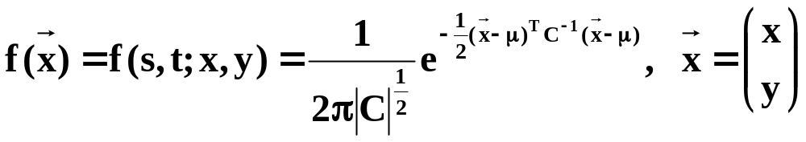
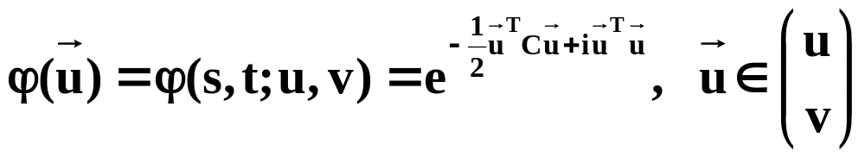
正态过程的二维概率分布
均值函数向量
二阶协方差矩阵
二维概率分布
二维概率密度函数
二维特征函数
信息与软件工程学院 顾小丰
44－<number>

Slide 25
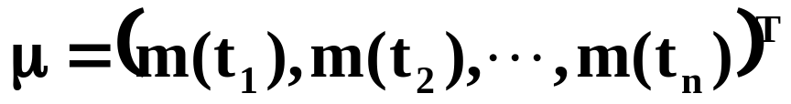
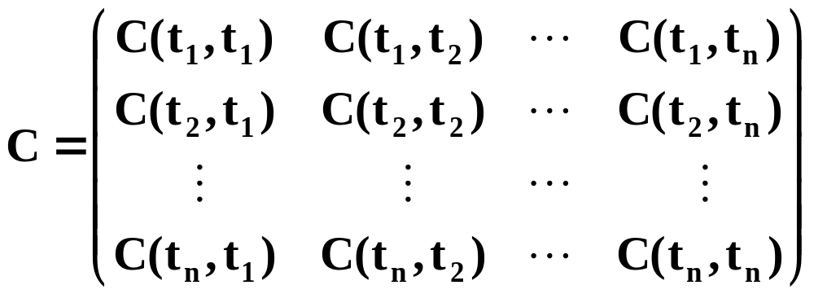
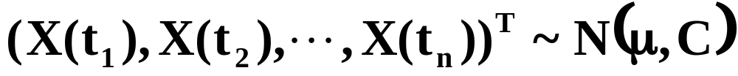
正态过程的n维概率分布
均值函数向量
n阶协方差矩阵
n维概率分布
信息与软件工程学院 顾小丰
44－<number>

Slide 26
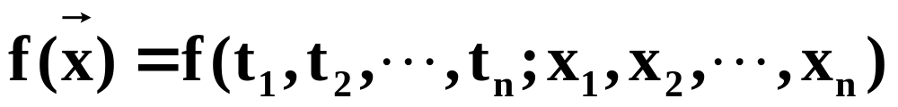
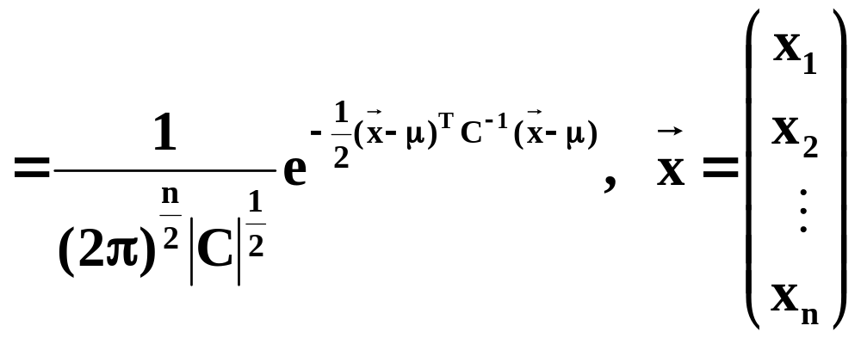
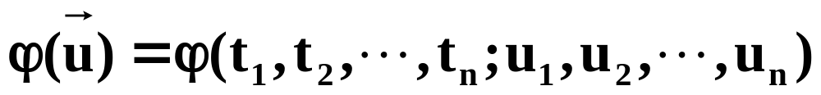
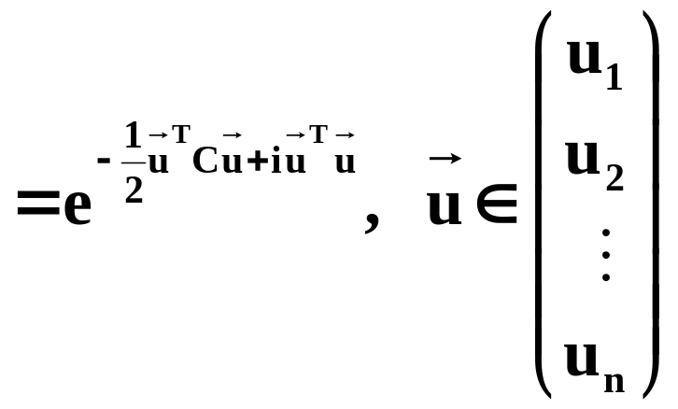
正态过程的n维概率分布
n维概率密度函数
n维特征函数
信息与软件工程学院 顾小丰
44－<number>

Slide 27
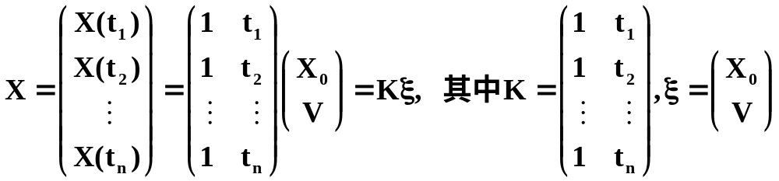
例
给定随机过程{X(t), t∈T}，
X(t)＝X₀+Vt, 0≤t＜+∞
其中X₀和V是相互独立的标准正态N(0, 1)随机变量。
证明{X(t), t∈T}为正态过程，并写出一、二、n维概率密度和特征函数。
解 设
信息与软件工程学院 顾小丰
44－<number>

Slide 28
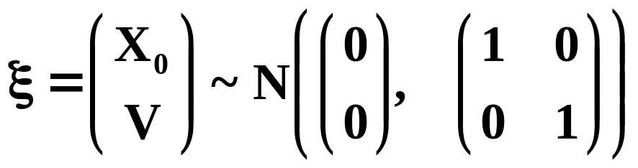
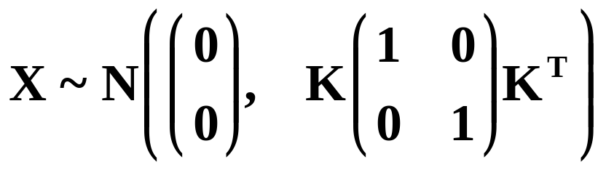
例(续1)
因
从而
故{X(t), t∈T}为正态过程。
均值函数 m(t)＝E[X(t)]＝0；
协方差函数 C(s, t)＝1+st；
方差函数 D(t)＝1+t²；
一维概率分布 X(t)~N(0, 1+t²)；
信息与软件工程学院 顾小丰
44－<number>

Slide 29
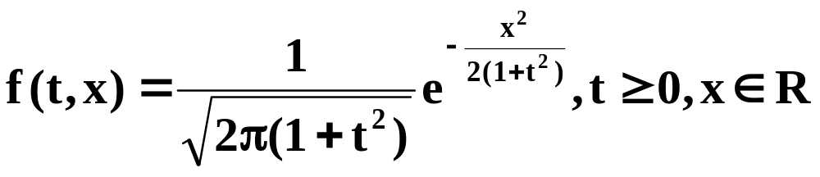
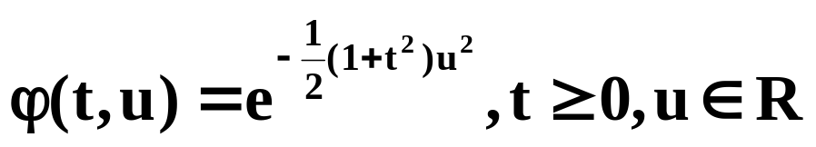
例(续2)
一维概率密度函数
一维特征函数
信息与软件工程学院 顾小丰
44－<number>

Slide 30
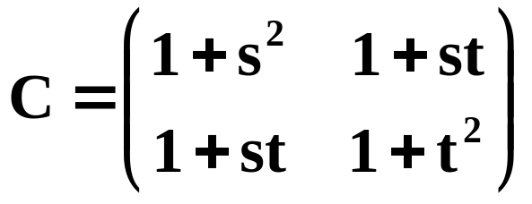
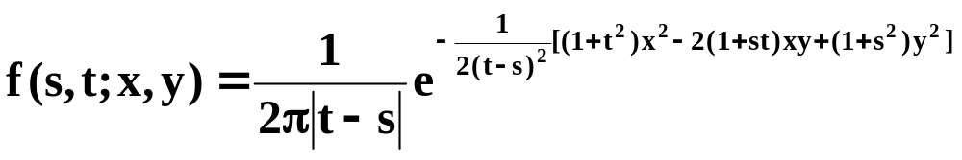
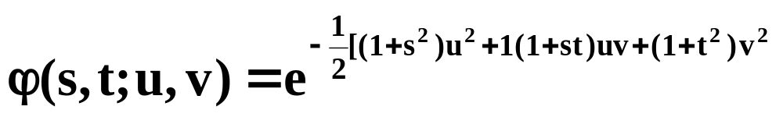
例(续3)
二维概率分布 (X(s), X(t))^{T}~N(O, C)
其中 均值 O＝(0, 0)^{T}
协方差阵
二维概率密度函数
二维特征函数
信息与软件工程学院 顾小丰
44－<number>

Slide 31
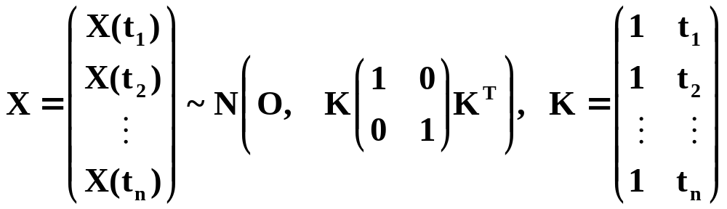
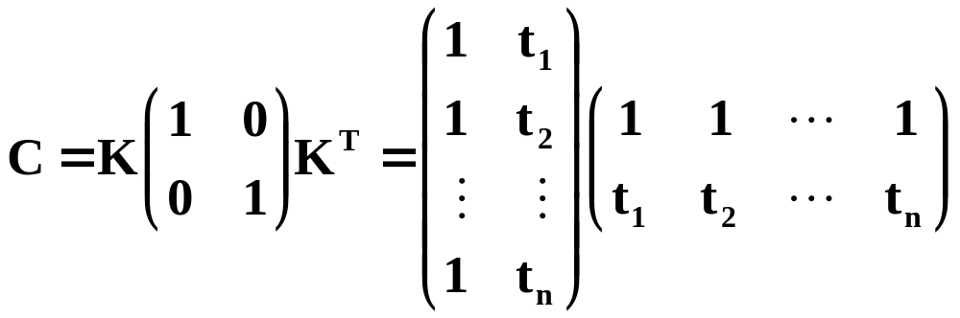
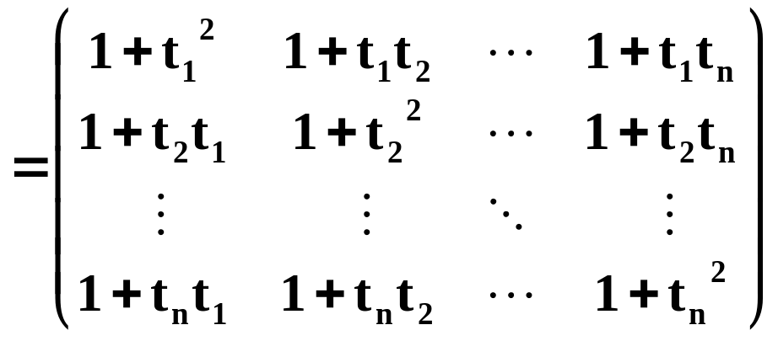
例(续4)
n维概率分布
信息与软件工程学院 顾小丰
44－<number>

Slide 32
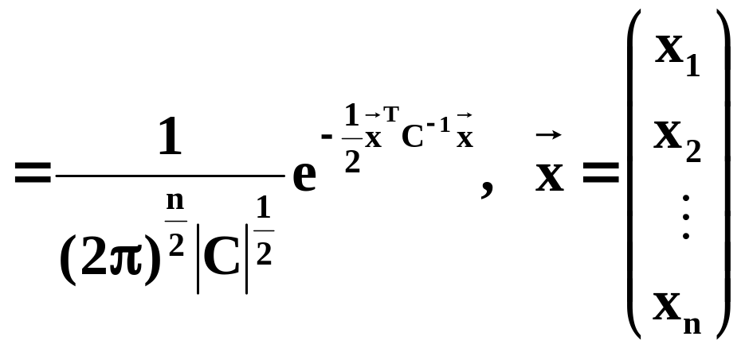
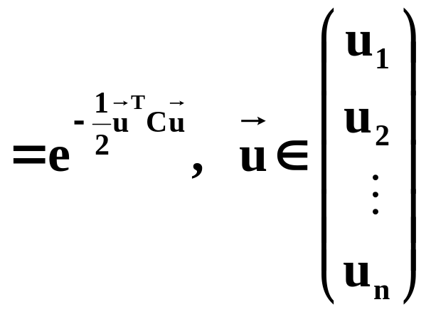
例(续5)
n维概率密度函数
n维特征函数
信息与软件工程学院 顾小丰
44－<number>

Slide 33
4. 维纳过程(Brown运动)
英国植物学家Brown于1827年观察到悬浮于液体中的花粉微粒的运动是非常不规则的，后人把这种运动称为Brown运动。1918年，Wiener提出了Brown运动的精确数学公式，所以Brown运动又称为Wiener过程。
信息与软件工程学院 顾小丰
44－<number>

Slide 34
维纳过程的定义
如果随机过程{W(t), t≥0}满足下列条件：
    W(0)＝0；
    E[W(t)]＝0；
    具有平稳独立增量；
    t>0，W(t)~N(0, σ²t)，(σ>0)
则称随机过程{W(t), t≥0}是参数为σ²的维纳过程(或布朗运动)。
布朗运动是应用概率论中最有用的随机过程之一，已大量地在概率统计分析股票价格水平、通信理论、生物学、管理科学等领域得到广泛应用。
信息与软件工程学院 顾小丰
44－<number>

Slide 35
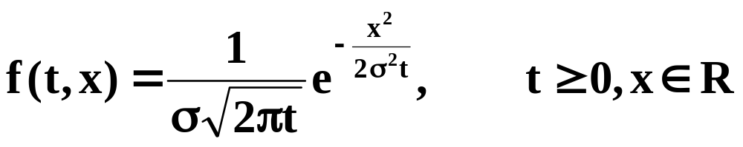
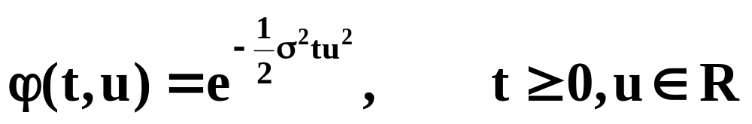
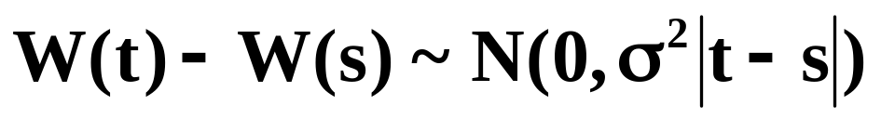
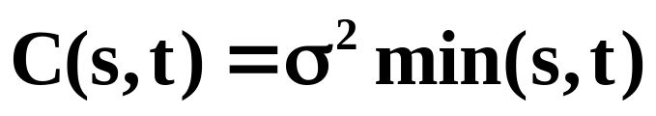
维纳过程的概率分布及数字特征
一维概率密度函数
一维特征函数
增量分布
协方差函数
信息与软件工程学院 顾小丰
44－<number>

Slide 36
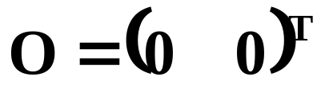




维纳过程的二维概率分布
均值函数向量
二阶协方差矩阵
二维概率分布
二维概率密度函数
二维特征函数
信息与软件工程学院 顾小丰
44－<number>

Slide 37



维纳过程的n维概率分布
均值函数向量
n阶协方差矩阵
n维概率分布
信息与软件工程学院 顾小丰
44－<number>

Slide 38
维纳过程的n维概率分布
n维概率密度函数
n维特征函数
信息与软件工程学院 顾小丰
44－<number>

Slide 39
维纳过程的性质
维纳过程是平稳独立增量过程。
维纳过程是正态过程。
维纳过程是马尔可夫过程。
证明 2. 设 {W(t), t≥0}是参数为σ²的维纳过程，0<t₁<t₂<…<t_{n}。
X_{k}＝W(t_{k})－W(t_{k-1})～N(0, σ²(t_{k}-t_{k-1}))，
t₀＝0，k=1, 2, …, n
相互独立。
W(t_{k})＝X₁+ X₂+…+ X_{k}，k=1, 2, …, k
信息与软件工程学院 顾小丰
44－<number>

Slide 40


维纳过程的性质
从而
信息与软件工程学院 顾小丰
44－<number>

Slide 41


维纳过程的性质
因此 X～N(O, C_{X})
故
信息与软件工程学院 顾小丰
44－<number>

Slide 42

维纳过程的性质
得证{W(t), t≥0}是正态过程。
信息与软件工程学院 顾小丰
44－<number>

Slide 43
本讲主要内容
  重要随机过程
  独立过程
  独立增量过程
  正态过程
  维纳过程
信息与软件工程学院 顾小丰
44－<number>

Slide 44
下一讲内容预告
泊松过程
  泊松过程的两个定义及其等价性
  泊松过程的概率分布
  泊松过程的数字特征
  泊松过程的性质
  非齐次泊松过程
  复合泊松过程
更新计数过程
信息与软件工程学院 顾小丰
44－<number>

